Slide 1
La géographie du monde

Slide 2
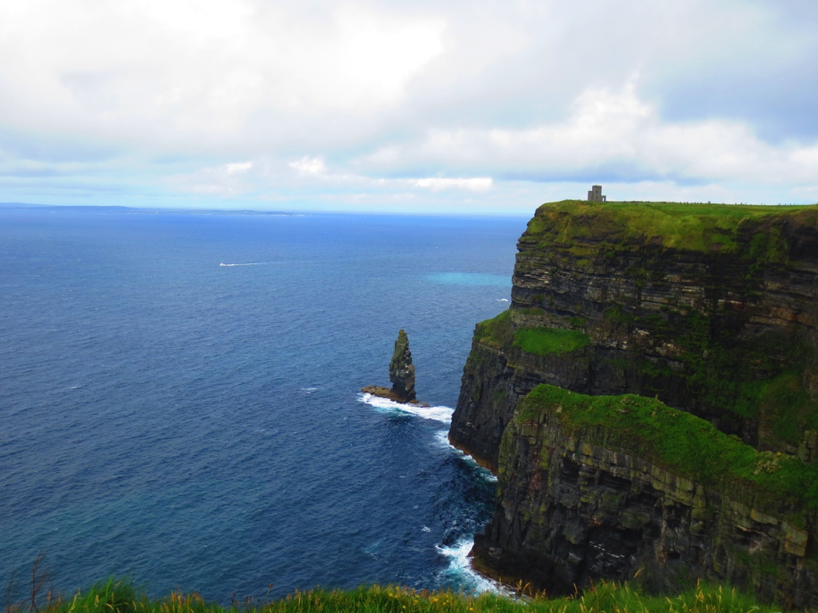
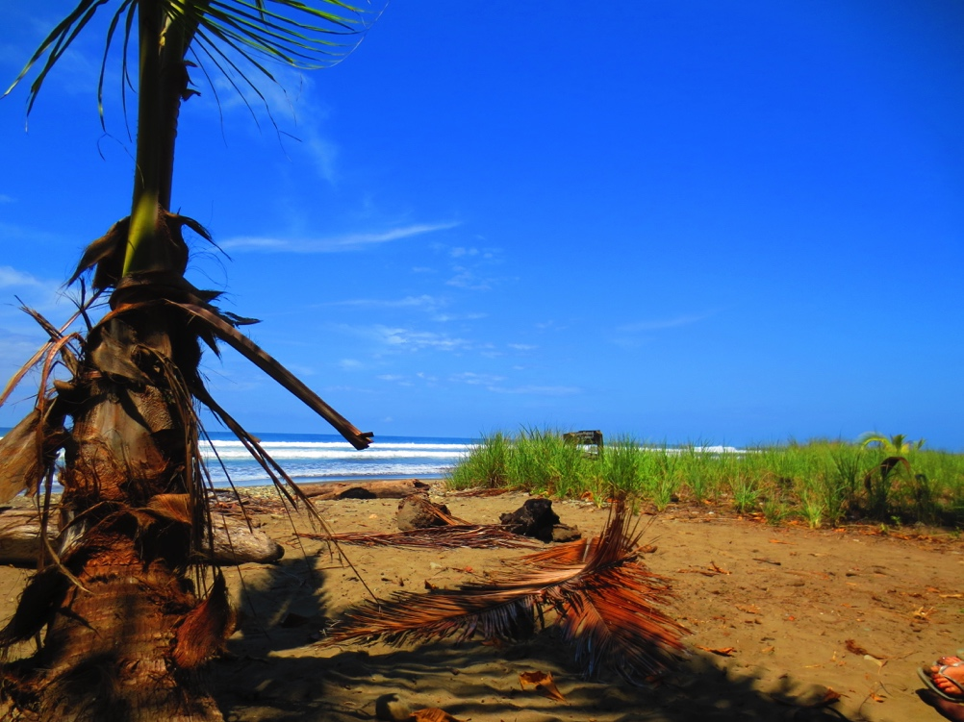
Où aimeriez-vous visiter dans le monde?

Slide 3
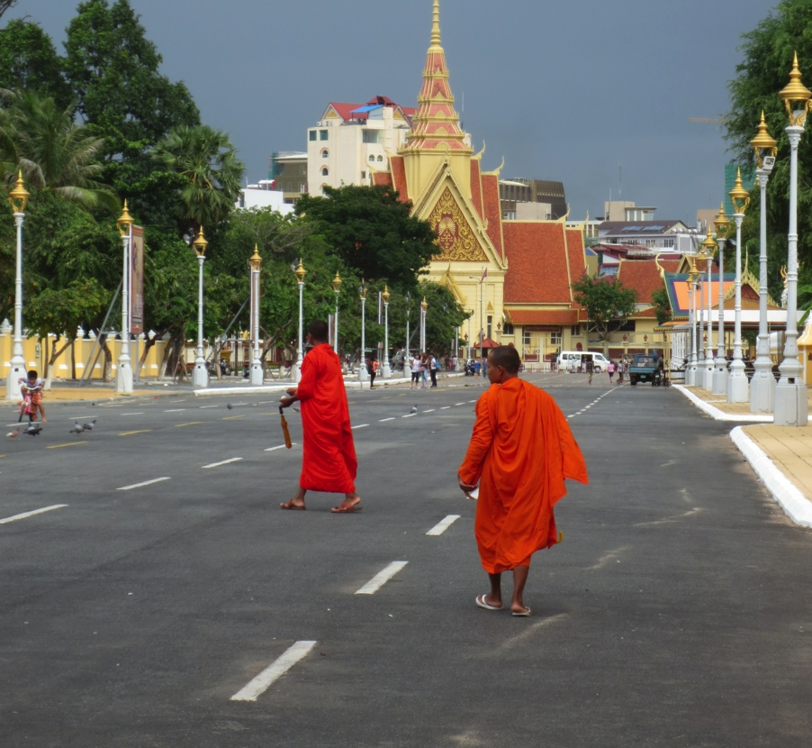
La géographie du monde
les grandes régions physiques du monde;
les principales étendues d'eau, formes de relief, zones de végétation et zones climatiques du monde;
divers types de cartes et de projections cartographiques;
le système de latitude et de longitude;
le fonctionnement des fuseaux horaires sur le plan mondial;
un aperçu des principaux pays du monde et de la répartition des pays développés et moins développés;
un aperçu de la distribution de la population mondiale.

Slide 4
La géographie…
physique
humaine
Géographie physique : domaine plutôt des sciences de la nature qui étudie les caractéristiques naturelles de la surface de la Terre : les formes du relief, les cours d'eau et les étendues d'eau, les climats, les sols, les ressources naturelles, les biomes et les écosystèmes
domaine des sciences humaines qui étudie les activités humaines sur la surface du globe : la répartition des populations (démographie), les peuples, cultures et modes de vie, les divisions politiques (villes, pays et régions), l'exploitation des ressources et les activités économiques (par exemple mines, agriculture, pêche, peuplement, transports et voirie, constructions, etc.)
Notes:
ALLEZ DEHORS ET ÉNUMÉRER LES CARACTÉRISTIQUES PHYSIQUES ET HUMAINES

Slide 5
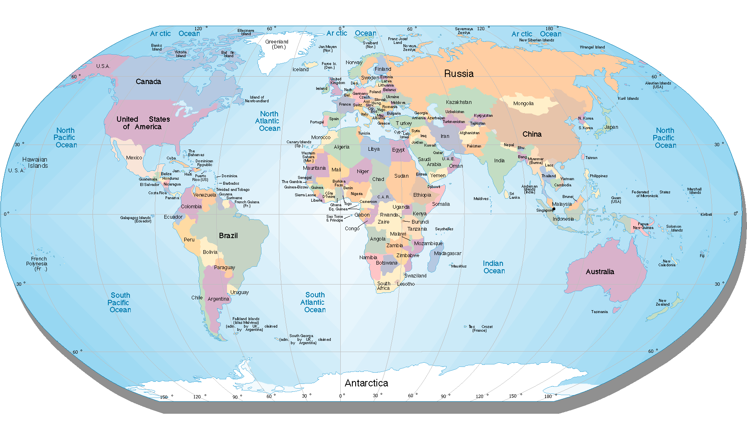

Slide 6
Que connaissez-vous?
la latitude?
la longitude?
les parallèles?
les méridiens?
l’équateur?
les hémisphères?
les continents?
les océans?

Slide 7
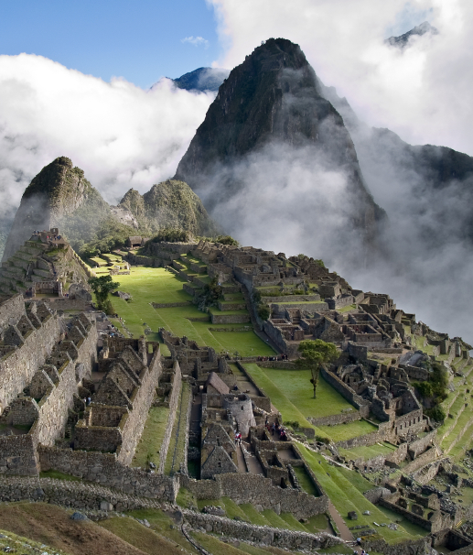
POUR DEMAIN
Pensez d’un lieu que vous aimeriez visiter. Où se situe ce lieu sur une carte? Dans quel pays? Pourquoi avez-vous choisi ce lieu?
Considérez les caractéristiques naturelles et humaines des régions choisies

Slide 8
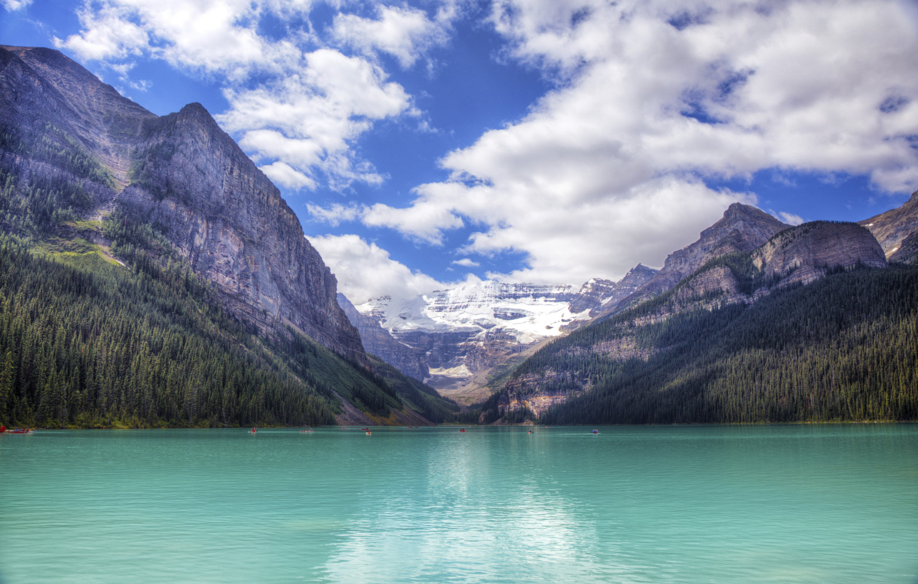
Toutes les cartes du monde sont-elles identiques?
Quand on parle de la géographie mondiale, quels mots nous viennent à l'esprit?
Pouvez-vous nommer et localiser certains pays et certaines grandes villes du monde?
Savez-vous où se trouvent les endroits les plus peuplés du monde?

Slide 9
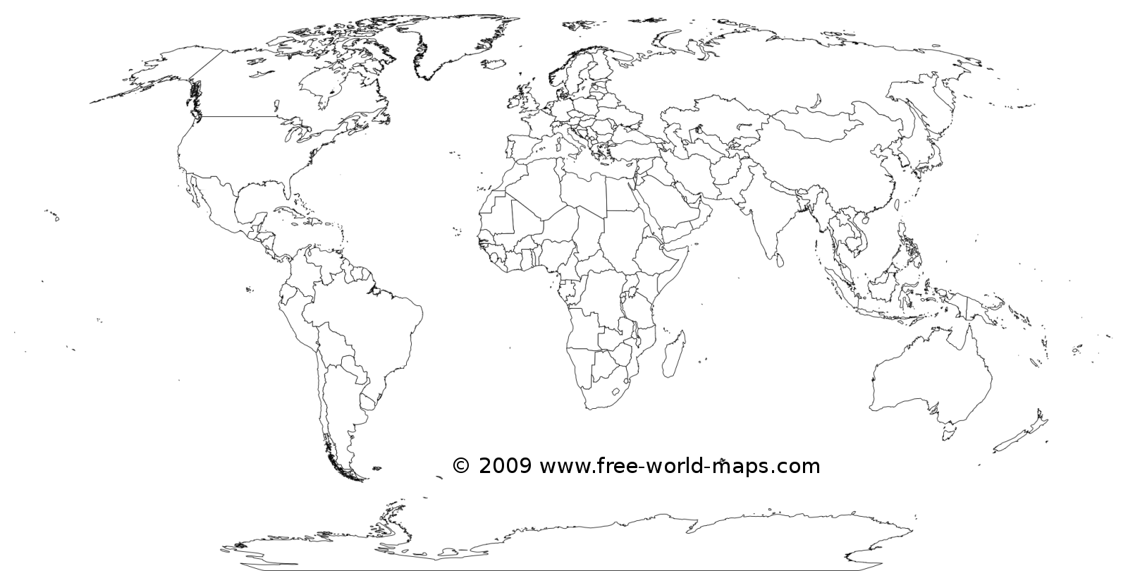

Slide 10
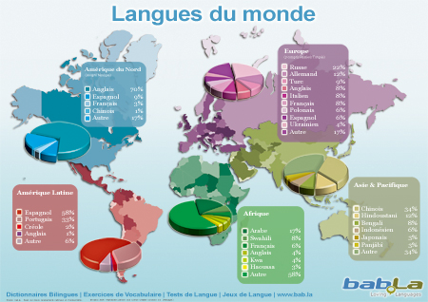

Slide 11
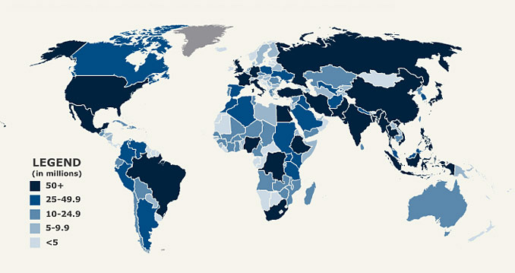

Slide 12
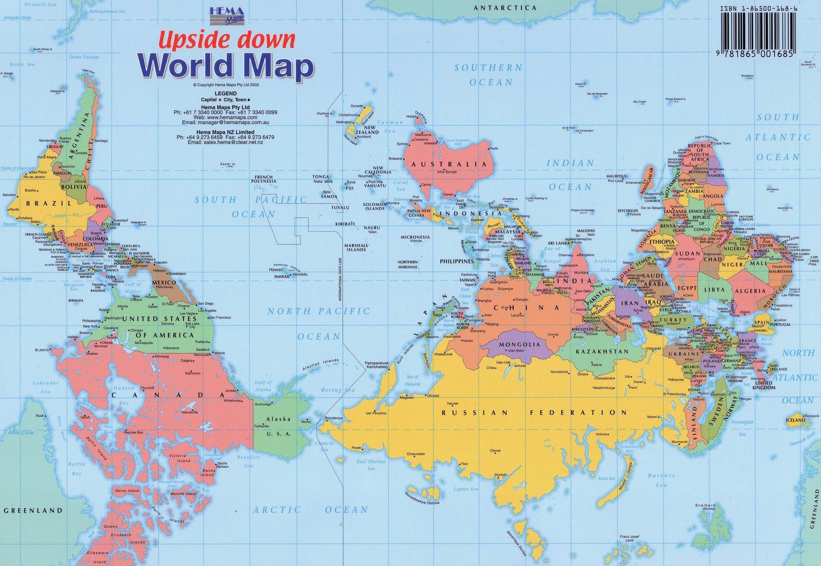

Slide 13
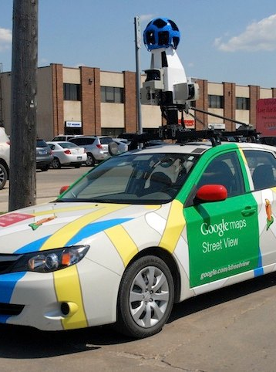
Les cartes
Pourquoi utilise-t-on les cartes? C’est quoi leurs importance? Leurs utilités?
Les globes?
Désavantages?
Technologies modernes?

